Slide 1
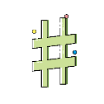
HÌNH HỌC 6
Tiết 11: LUYỆN TẬP CHUNG

Slide 2
? Em hãy nối tên của các hình sau.
Kiểm tra bài cũ
Tam giác đều
1
Hình vuông
5
Hình lục giác đều
2
6
Hình chữ nhật
3
Hình thoi
Hình thang cân
7
4
Hình bình hành

Slide 3
Hình | Tên hình | Tính chất
 | Tam giác đều | Ba cạnh bằng nhau. Ba góc bằng nhau và bằng ${60}^{o}$
 | Hình vuông | Bốn cạnh bằng nhau Bốn góc bằng nhau và bằng ${90}^{o}$ Hai đường chéo bằng nhau
 | Hình lục giác đều | Sáu cạnh bằng nhau Sáu góc bằng nhau và bằng ${120}^{o}$ Ba đường chéo chính bằng nhau
 | Hình chữ nhật | Bốn góc bằng nhau và bằng ${90}^{o}$ Các cạnh đối bằng nhau Hai đường chéo bằng nhau

Slide 4
Hình | Tên hình | Tính chất
 | Hình thoi | Bốn cạnh bằng nhau. Hai đường chéo vuông góc với nhau. Các cạnh đối song song với nhau Các góc đối bằng nhau.
 | Hình bình hành | Các cạnh đối, góc đối bằng nhau. Các cạnh đối song song với nhau
 | Hình thang cân | Hai cạnh bên, hai đường chéo bằng nhau. Hai đáy song song với nhau Hai góc kề một đáy bằng nhau.

Slide 5
? Học sinh hoàn thiện bảng sau vào phiếu bài tập
Hình | Công thức
 | Chu vi | Diện tích
Hình vuông
Hình chữ nhật
Hình thang cân
Hình bình hành
Hình thoi

Slide 6
Hình | Công thức
 | Chu vi | Diện tích
Hình vuông a
Hình chữ nhật
Hình thang cân
Hình bình hành
Hình thoi
C = 4a
S = $a^{2}$
C = 2(a + b)
S = ab
S = $\frac{1}{2}(a+b)h$
C = 2(a + b)
S = ah
C = 4a
S = $\frac{1}{2}d_{1}.d_{2}$

Slide 7
LUYỆN TẬP

Slide 8
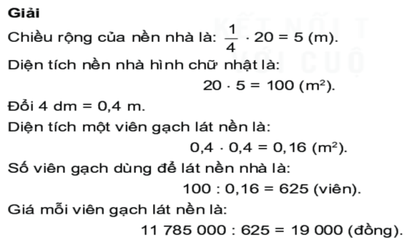

Slide 9
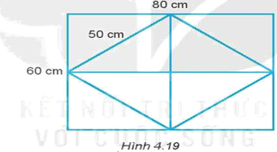
Bài tập
Hoạt động nhóm
Giải

Slide 10
non
Ong
học
việc

Slide 11
Câu 1:
A. Hình (2)
B. Hình (1)
C. Hình (3)
D. Hình (4)

Slide 12
Câu 2: Khẳng định nào sau đây là đúng?
Trong hình vuông thì:
Bốn góc bằng nhau và bằng ${60}^{0}$
Bốn góc bằng nhau và bằng ${90}^{0}$
Hai đường chéo không bằng nhau
Hai đường chéo song song với nhau.
A.
B.
C.
D.

Slide 13
Câu 3: Hình chữ nhật có diện tích 800$m^{2}$, độ dài một cạnh 40m thì chu vi của nó là?
A. 100m
B. 120m
C. 60m
D. 80m

Slide 14
Câu 4: Khẳng định nào sau đây là Sai?
Trong hình vuông thì:
(a) Bốn cạnh bằng nhau
(b) Bốn góc bằng nhau và bằng ${90}^{o}$
(c) Hai đường chéo bằng nhau
(d) Hai đường chéo vuông góc với nhau
A.
B.
C.
D.

Slide 15
Hướng dẫn về nhà
Làm các bài tập 4.23, 4.24, 4.25trong SGK
Xem lại phần lý thuyết và các dạng bài tập đã làm.
Tiết sau: Luyện tập chung (tt).

Slide 16
1
5
2
3
4
LUCKY STAR
pipi

Slide 17
Câu 1: Hình có 4 cạnh bằng nhau và bốn góc bằng nhau là hình gì?
Bạn được thưởng 1 viên kẹo
Hình vuông
GO HOME

Slide 18
Câu 2: Hình nào có các cạnh đối bằng nhau và song song với nhau?
Bạn được thưởng 3 viên kẹo
Hình thoi, hình vuông, hình chữ nhật, hình bình hành
GO HOME

Slide 19
Câu 3: Công thức tính diện tích hình thang cân là gì?
Bạn được thưởng 1 viên kẹo
S = $\frac{1}{2}$(a + b)h
GO HOME

Slide 20
Câu 4: Tam giác cân có mấy đường chéo bằng nhau?
Bạn được thưởng 1 tràng pháo tay
Tam giác không có đường chéo
GO HOME

Slide 21
Câu 5: Một hình vuông có chu vi là 20cm. Hỏi diện tích của hình vuông đó là bao nhiêu?
Bạn được thưởng 3 viên kẹo
Cạnh hình vuông là: 20 : 4 = 5 (cm)
Diện tích hình vuông là: 5.5 = 25 (${cm}^{2})$
GO HOME

Slide 22
HÌNH HỌC 6
Tiết 12:
LUYỆN TẬP CHUNG (tt)

Slide 23
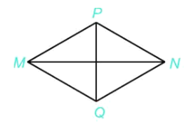
Hoạt động cá nhân
Giải
Diện tích hình thoi MPNQ là: 8.6 = 48 (${cm}^{2})$
Chu vi hình thoi MPNQ là: 4 . 5 = 20 (cm)
Đáp số: a) 48 (${cm}^{2})$
b) 20 (cm)

Slide 24
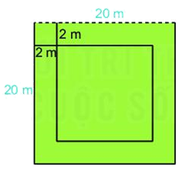
Hoạt động nhóm 2 HS
Giải
Diện tích của mảnh vườn hình vuông ban đầu là:
20 x 20 = 400 ($m^{2})$
Phần đất còn lại là hình vuông có kích thước là:
20 – 4 = 16(m)
Diện tích trồng trọt của khu vườn là: 16 x 16 = 256 ($m^{2})$
Đáp số: 256 ($m^{2})$

Slide 25
Hoạt động nhóm
Hoạt động
nhóm
(8 phút)
Mỗi thành viên suy nghĩ, làm bài trong 4 phút vào phiếu học tập
Thể lệ
Thảo luận nhóm và viết đáp án trong 4 phút
Cá nhân
Bài của nhóm
Cá nhân
Cá nhân
Cá nhân

Slide 26
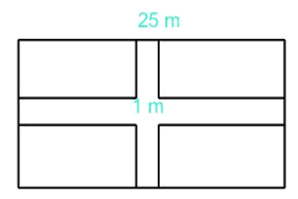

Slide 27
Cá nhân
Chiều rộng của mảnh vườn hình chữ nhật là: $\frac{3}{5}.25=15 \left(m\right)$
Phần đất dùng để trồng cây gồm bốn hình chữ nhật bằng nhau có chiều dài là: (25 -1): 2 = 12 (m)
Chiều rộng là: (15 – 1) : 2 = 7 (m)
Diện tích đất dùng để trồng cây là: (12 x 7) x 4 = 336 ($m^{2})$
Cá nhân
Cá nhân
Cá nhân

Slide 28
Hướng dẫn về nhà
Làm các bài tập còn lại trong SGK
Xem lại phần lý thuyết và các dạng bài tập đã làm.
Tiết sau: Ôn tập chương IV.

